Slide 1



Slide 2


Slide 3
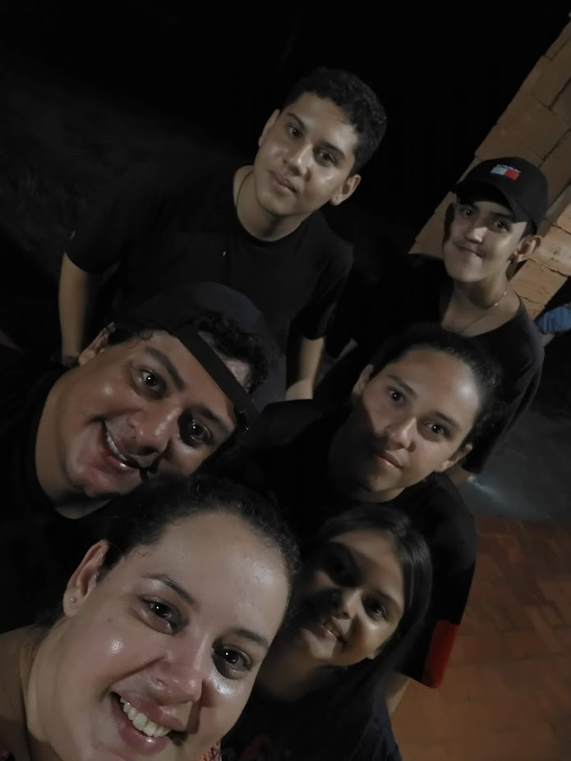
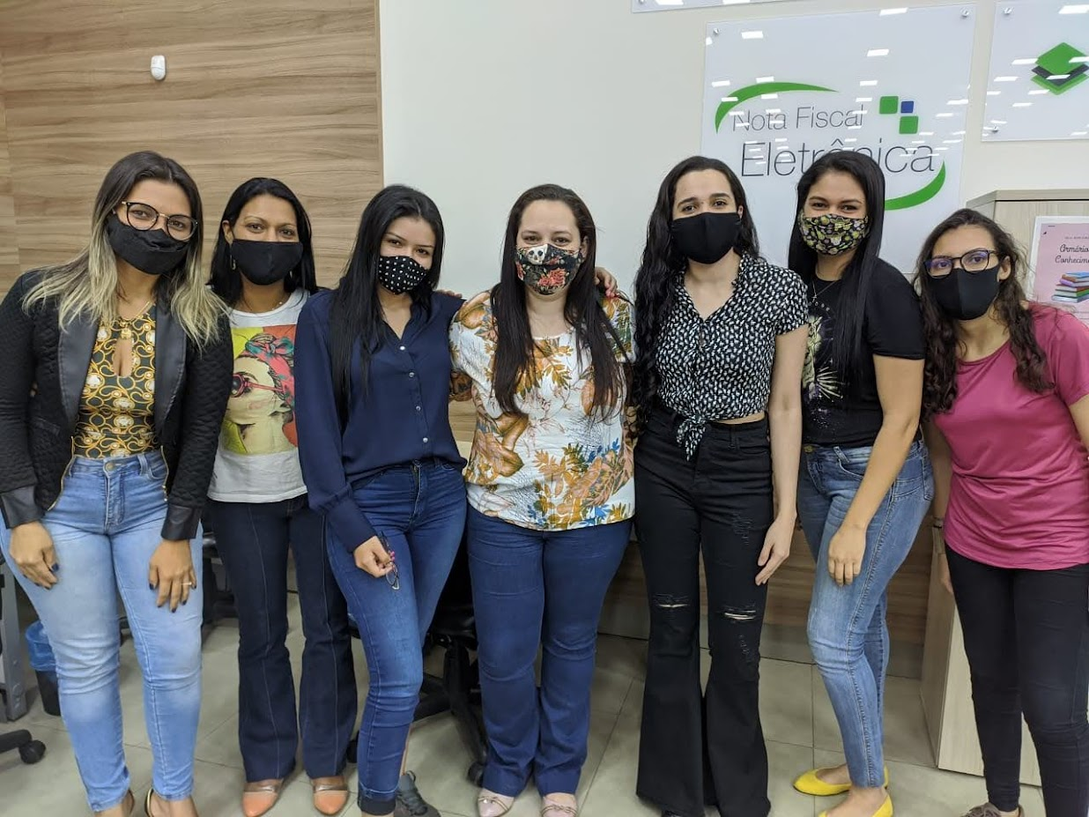
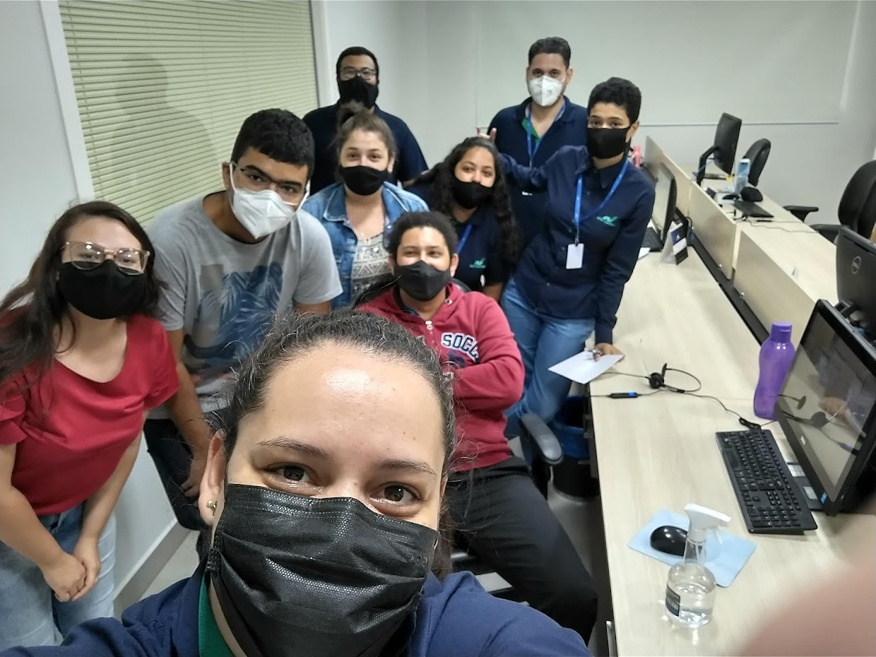

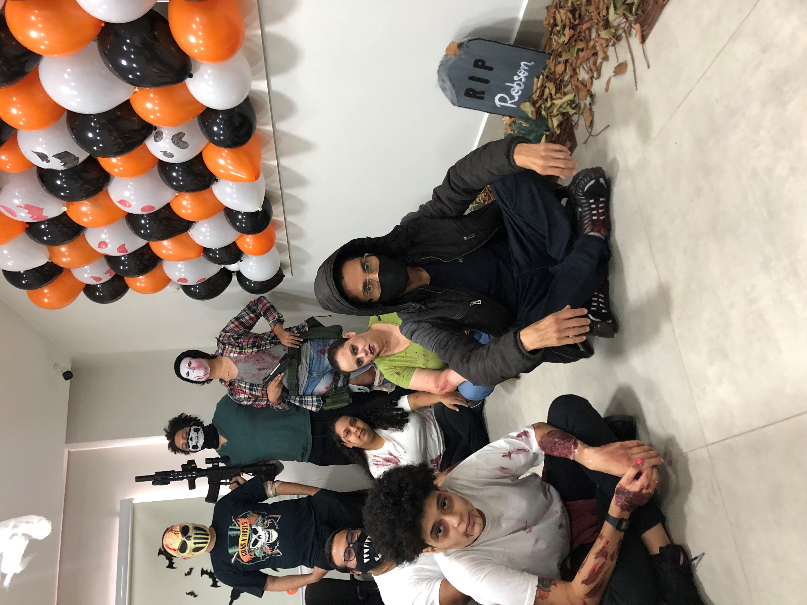

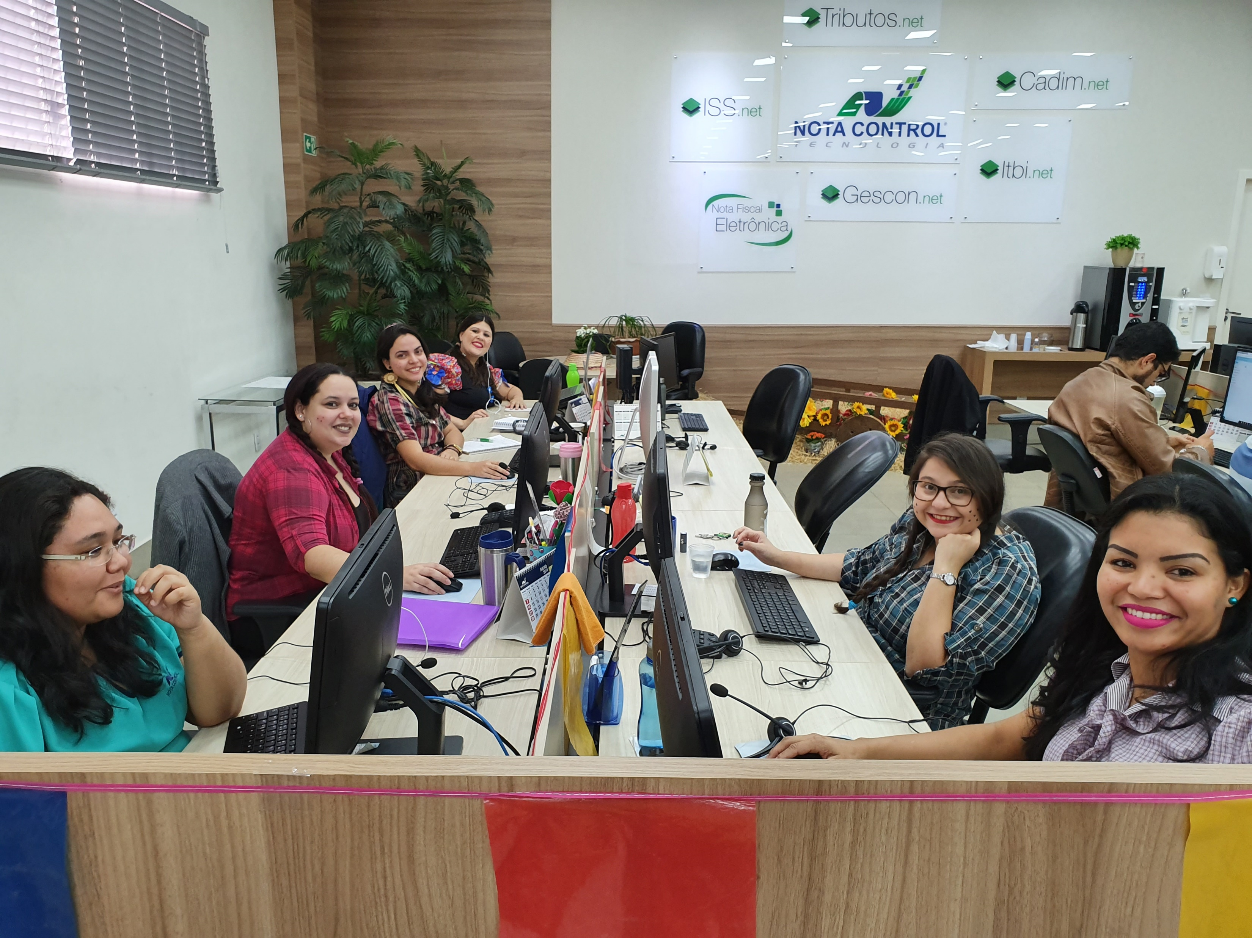
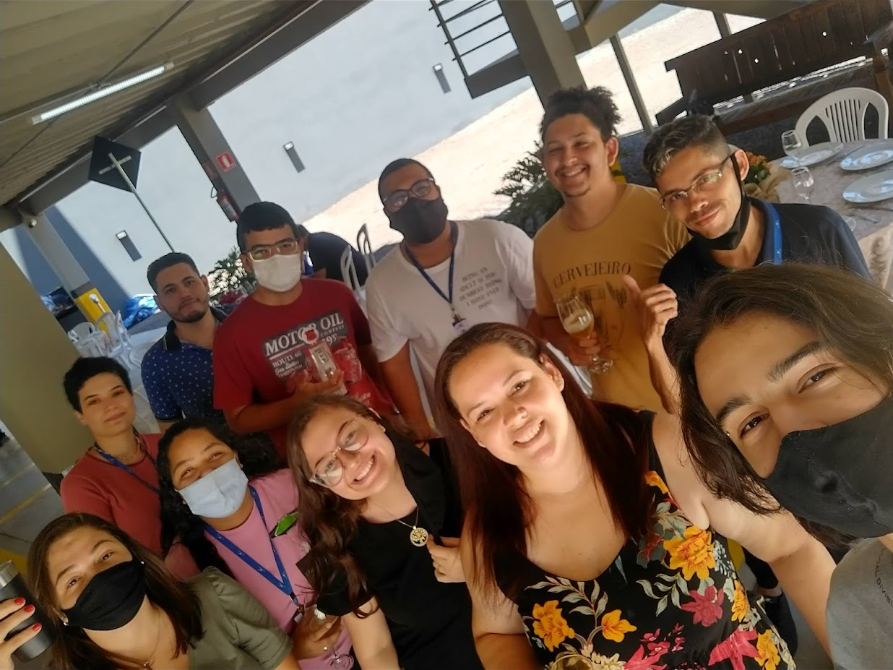
Gabriela da Cunha Januário
Tenho 36 anos
Casada
Tenho 4 filhos (3 adolescentes)
Catequista
Formada em Tecnologia em Redes de Computadores – UFMS 2018
Comecei na Nota Control em dezembro/2018 como Analista de Suporte ao Contribuinte.
Em junho/2019 comecei com Analista de Suporte ao município.
E em maio/2020 me tornei Coordenadora do Suporte ao Contribuinte.
É lá se vão os melhores 3 anos e 4 meses da minha vida profissional.

Slide 4

Reforçando...
* Uso de celular durante o expediente, é proibido.
* Estacionamento.
* Pontualidade.
* Vista roupas adequadas.
* Separe o profissional do pessoal.
* Entenda que divergência de opinião, pode agregar valores. Esteja aberto a aprendizagem.
* Respeite as políticas da empresa.
* Mantenha o bom o humor, trate todos com cordialidade.
* Intervalo previsto para às 14:15 até as 14:30.
* Sempre que houver dúvidas pergunte. Temos uma equipe a disposição para esclarecimento.

Slide 5
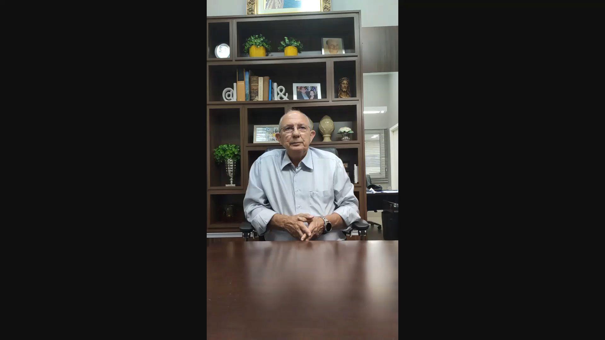
Quem Somos...
A Nota Control Tecnologia iniciou suas atividades em 1997 dedicando-se ao desenvolvimento
de sistemas para a Gestão Pública.
Hoje, está presente em diversos municípios brasileiros de grande importância no cenário
Nacional. Especializada em soluções para as administrações públicas, somos reconhecidos
pela excelência no atendimentos realizado pelos nossos Analistas e toda a equipe.
Estamos focados no incremento da arrecadação e na modernização da gestão tributária,
gerando resultados muito expressivos aos municípios parceiros.

Slide 6
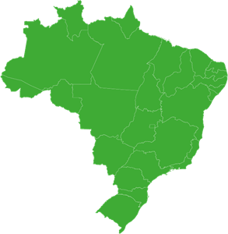
Quem Atendemos ?
Diversos municípios no país, de norte a sul, leste a oeste.
Para que o município contrate os serviços da Nota Control Tecnologia, é feito uma licitação no município e atendendo todos os requisitos do edital, a Nota Control Tecnologia é contratada.
Anápolis - GO Aparecida de Goiânia - GO
Barcarena - PA Barra Mansa - RJ
Bodoquena – MS Sidrolândia – MS
Casimiro de Abreu – RJ São Vicente - SP
Cruz Alta – RS Cuiabá - MT
Dourados – MS Duque de Caxias - RJ
Itaporã - MS Itatiaia - RJ
Santa Maria - RS Novo Hamburgo - RS
Oriximiná - PA Paranaíba - MS
Paranatinga - MT Praia Grande - SP
Ribeirão Preto - SP
Rio Brilhante – MS

Slide 7
Como estão divididos...
Portais Completos
Anápolis - GO Aparecida de Goiânia – GO
Dourados – MS* Bodoquena – MS
São Vicente - SP Casimiro de Abreu – RJ
Cuiabá – MT** Barra Mansa - RJ
Jacareí – SP * Cruz Alta – RS
Volta Redonda – RJ* Itatiaia - RJ
Praia Grande - SP Novo Hamburgo - RS
Duque de Caxias - RJ Itaúna - MG
Ribeirão Preto - SP Paranaíba - MS
Itaporã - MS
Oriximiná – PA
Paranatinga – MT
Santa Maria – RS
Barcarena - PA
Os municípios são divididos em Completos e Portais.
Completos: o contribuinte possui um único sistema onde gera as guias de fechamento e as NFS-e, sem a necessidade de contratação de licenças.
Portal: o contribuinte possui um sistema para emissão de NFS-e e um outro para gerar guias de fechamento, sendo necessário a aquisição de uma licença para emitir NFS-e.

Slide 8
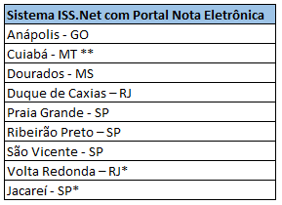
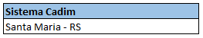
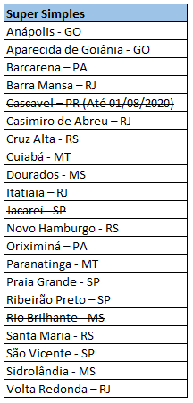
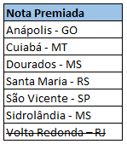
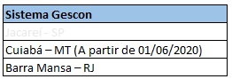
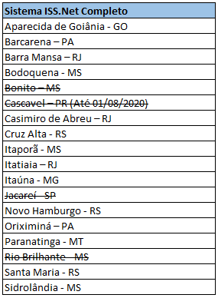
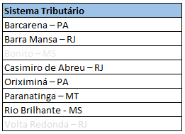
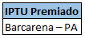
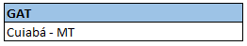
Como estão divididos...

Slide 9
Regras
Quem pode Adquirir?
Toda pessoa jurídica ou física que tenha um cadastrado municipal de prestação de serviço, poderá ter acesso ao sistema.
O município tem o sistema MANAGER ISS.Net, por onde é possível administrar todos os cadastros e funcionalidade para fiscalizar o município. Dentro desse sistema, a empresa terá o seu cadastro municipal, com seu CNPJ/CPF e uma inscrição municipal, além de um cadastro das pessoas autorizadas para acessar o sistema, em nome da prestadora de serviço.
Para os municípios que atendemos na categoria Completo, basta atender os requisitos acima.
Para os municípios que atendemos na categoria Portal, além de atender os requisitos acima é necessário adquirir uma licença no Portal Comercial, para acessar o Emissor de NFS-e.

Slide 10
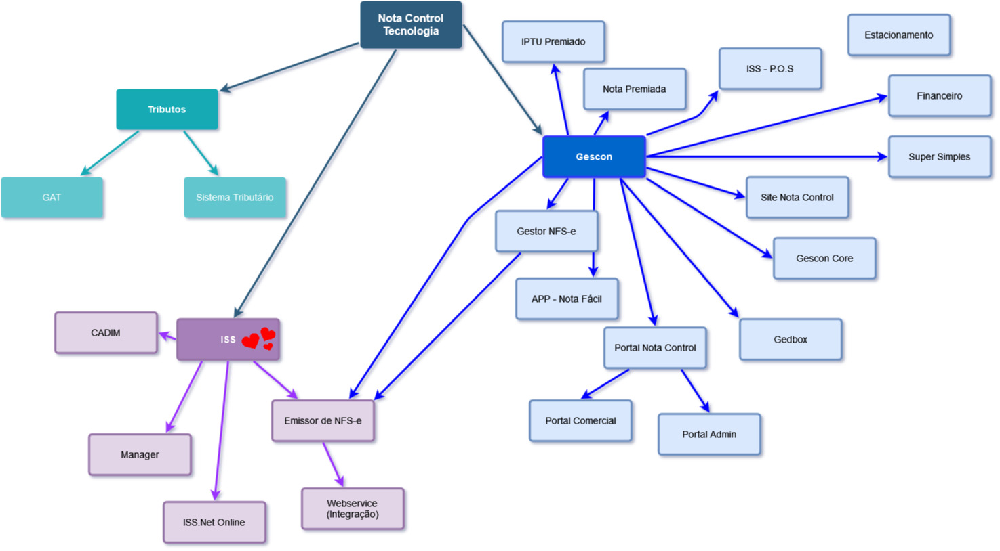
Sistemas

Slide 11
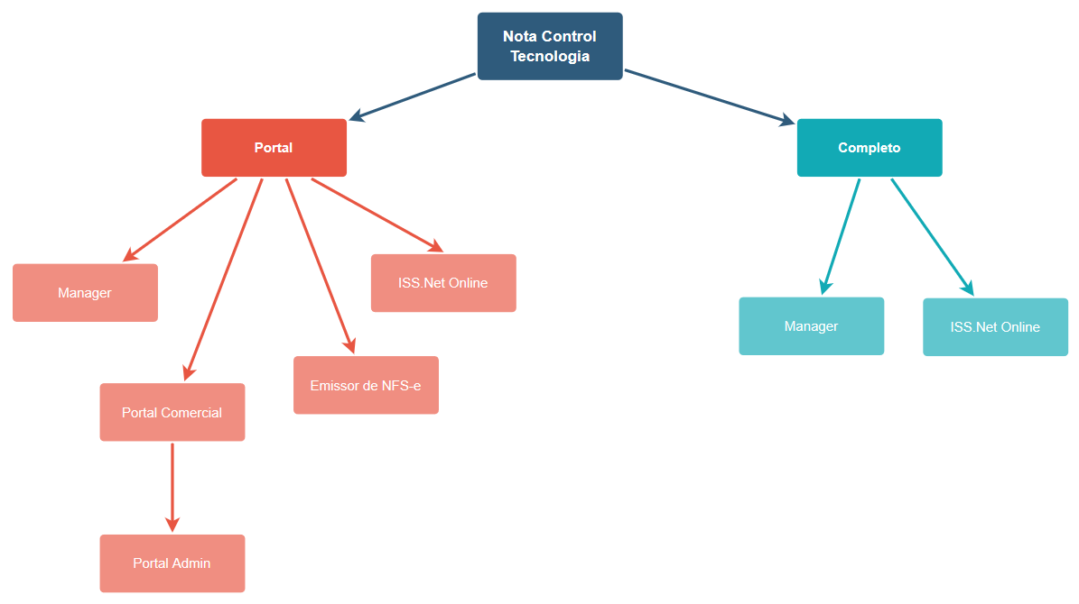
Sistemas – Visão Suporte

Slide 12
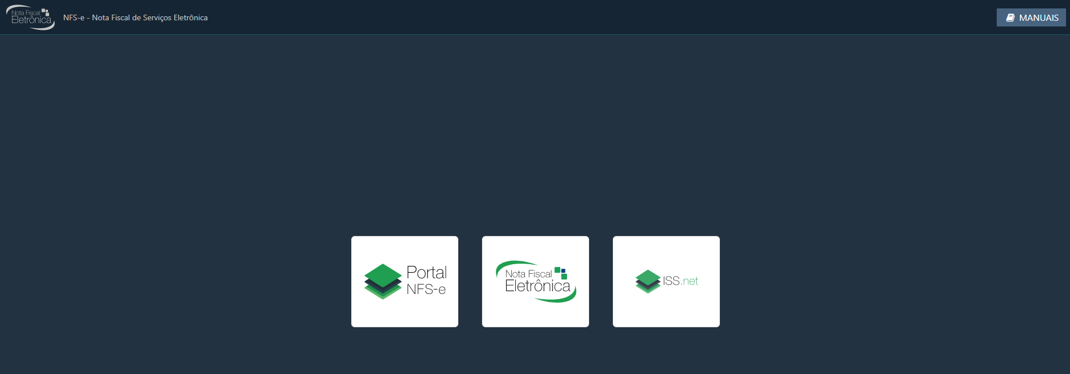
Painel
Painel - https://www.notaeletronica.com.br/painel/
Esse link está disponível na internet para qualquer pessoa.
Principais Manuais para o Contribuinte.
Emissor de NFS-e
Utilizado por
município Portal.
Onde é feito a contratação e emissão do boleto.
Utilizado por todos os municípios para gerar os Fechamentos Mensais.

Slide 13
O que é … ?
Contribuinte : é o sujeito passivo de uma obrigação tributária. Em outros termos, é aquele que se sujeita, por previsão legal, ao pagamento de tributos ao fisco.
Tomador: É a relação criada entre uma empresa que presta o serviço (prestadora) e outra que utiliza os serviços desta empresa (tomadora).
NFS-e: Nota Fiscal de Serviços Eletrônica, é um documento de existência digital, gerado e armazenado eletronicamente em Ambiente Nacional pela RFB (Receita Federal do Brasil), pela prefeitura ou por outra entidade conveniada, para documentar as operações de prestação de serviços.
ISSQN: é o Imposto sobre serviços de qualquer natureza, também chamado de ISS. Trata-se de um tributo brasileiro instituído e/ou modificado pelos municípios de todo território nacional (Art. 156, III, Constituição Federal). Sempre que houver a prestação de um serviço para uma pessoa ou empresa, deveria ocorrer a emissão de uma NFS-e, exemplo, salão de beleza, jardinagem, lava-jato...
Competência: período de apuração.
Guia de Recolhimento: é um documento que informa o imposto total calculado na competência para o contribuinte efetuar o pagamento. É possível gerar a guia em relação a serviços prestados e / ou contratados;
Fechamento Mensal: é quando ocorre a geração da guia de recolhimento de uma determinada competência.

Slide 14
O que é … ?
Cnae: É responsável por classificar o ramo de atividade e enquadramento de uma empresa – o que vai implicar no modelo dela e até definir se ela pode ser optante pelo Simples Nacional.
Atividade do Município: É um identificador para complementar o CNAE. Como cada cidade pode criar sua própria lista de códigos, diferente do CNAE que possui abrangência nacional, facilita aos municípios dividirem de forma mais eficaz as empresas de prestação de serviço.
Código de Serviço: É o item LC, define o tipo de serviço prestado por uma empresa e alíquota de imposto que servirá de base de cálculo para o recolhimento do imposto municipal.
Simples Nacional: Regime Tributário simplificado.
MEI: Modelo empresarial, que transforma o trabalhador autônomo em uma pessoa jurídica por meio da regulamentação dos serviços prestados e da conformidade com as legislações vigentes.

Slide 15
Emissor de NFS-e
Sistema disponibilizado para emissão de NFS-e, em municípios portais.
Principais Funcionalidades:
Emitir NFS-e
Consultar/Cancelar NFS-e
Visualizar a NFS-e
Cancelar/Substituir NFS-e
Justificativa de Cancelamento
Imprimir
Exportar em XML ou PDF
Enviar por e-mail
Carta de Correção (Parâmetro)
Solicitação de Cancelamento
Outras Opções
Gestor

Slide 16
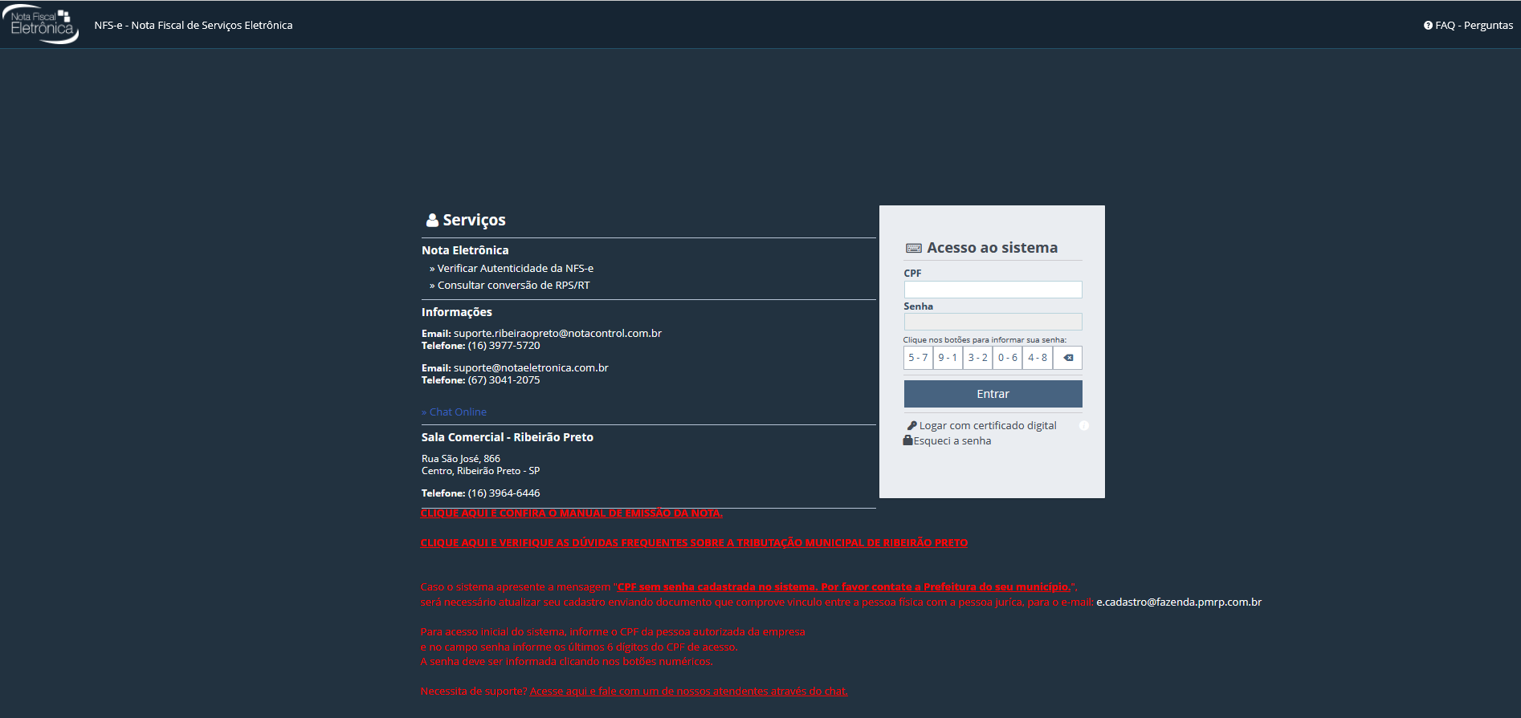
Emissor de NFS-e

Slide 17
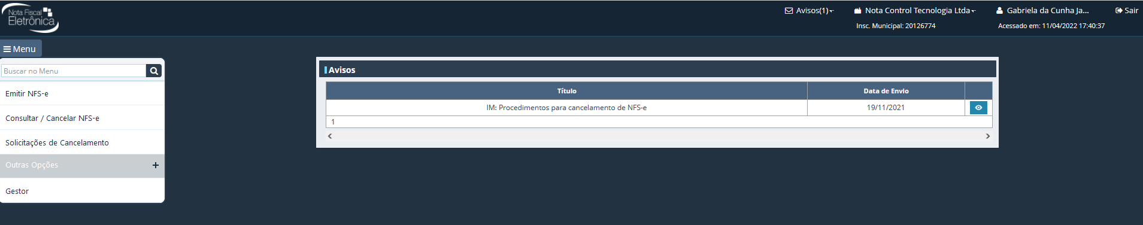
Emissor de NFS-e

Slide 18
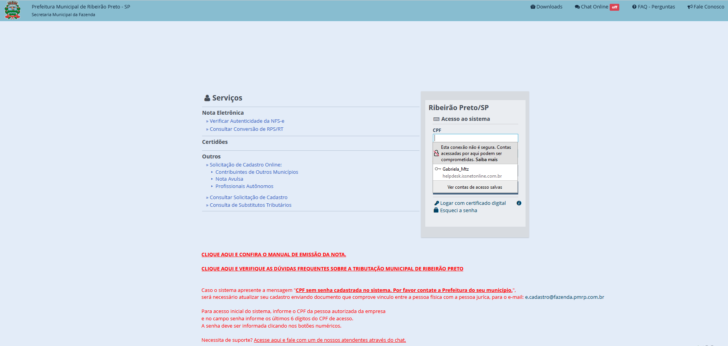
ISS.Net Online

Slide 19
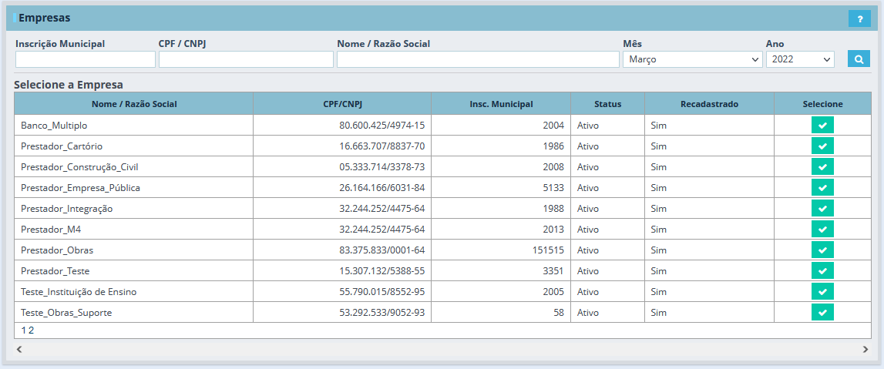
ISS.Net Online

Slide 20
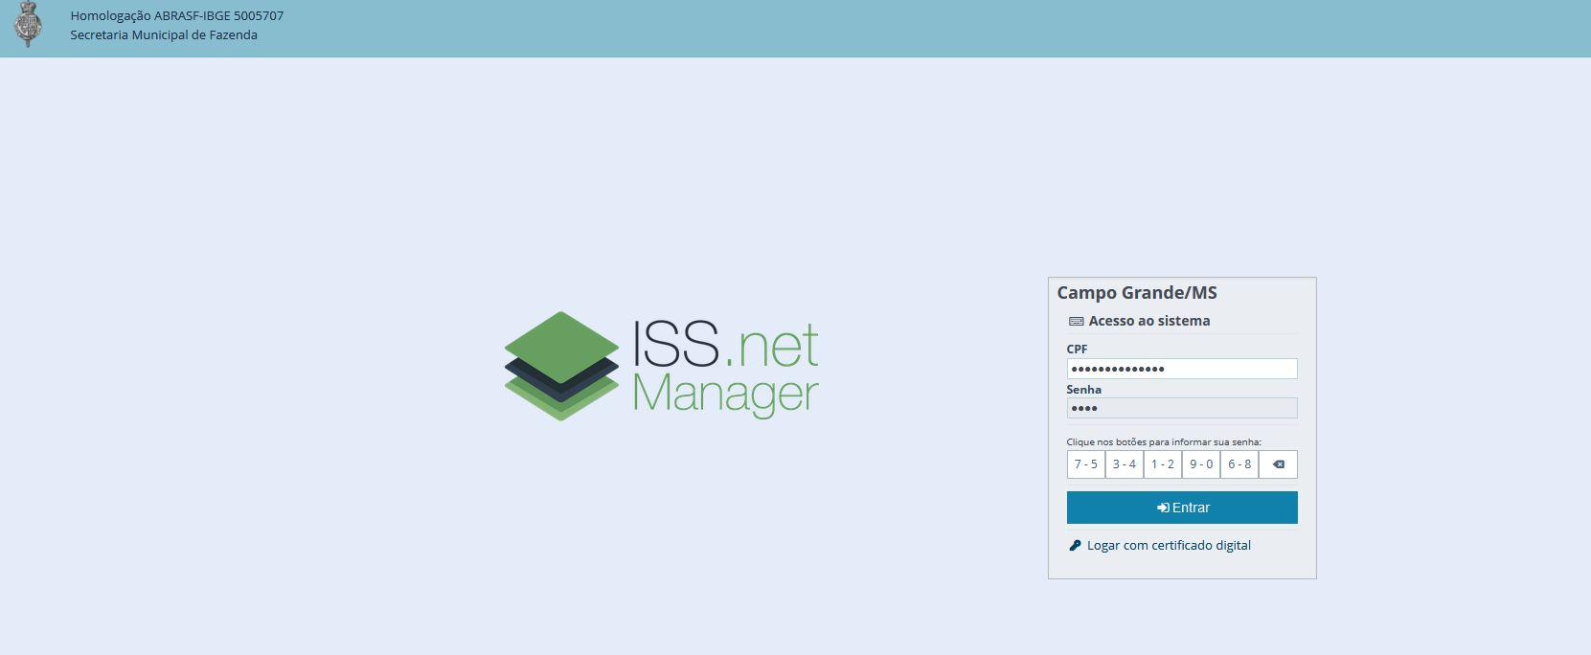
Manager

Slide 21
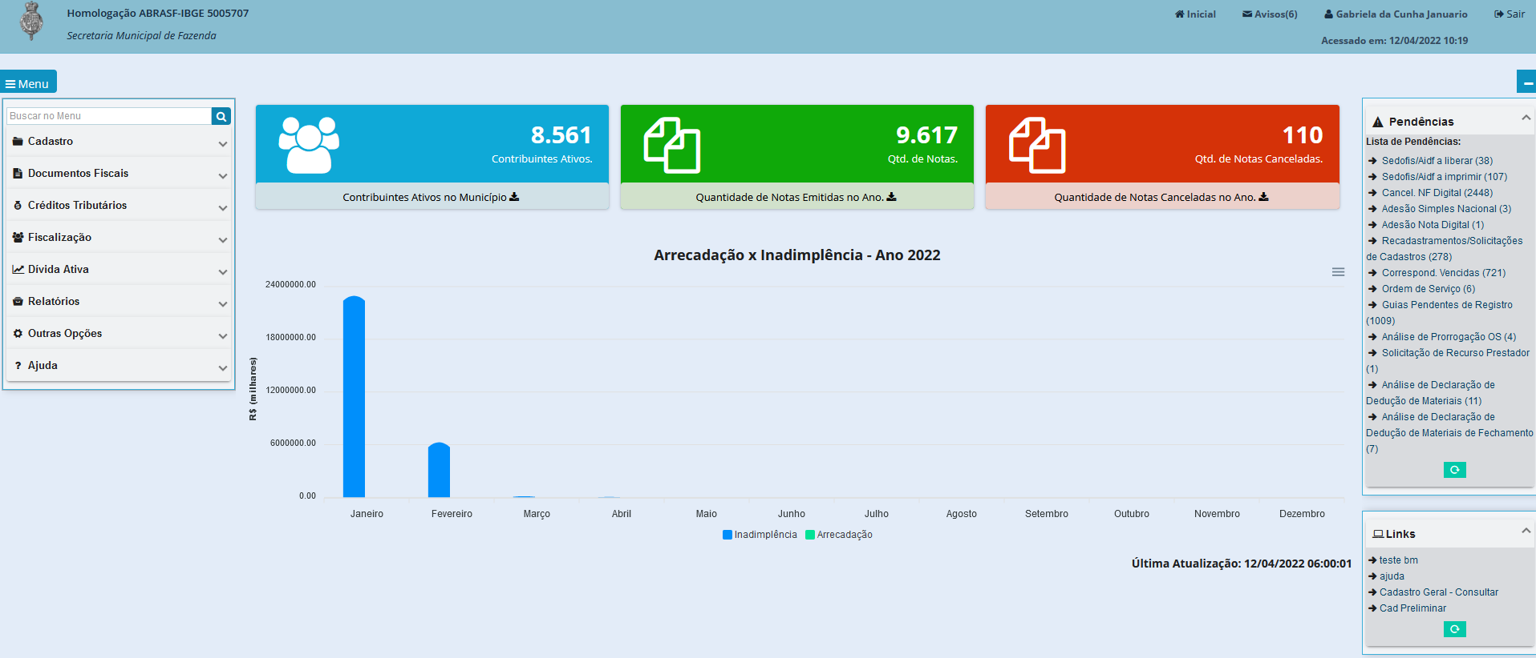
Manager

